Slide 1

Herzlich Willkommen
Präsidenten- und Leiterkonferenz (Frühling)
Notes:
Pia

Slide 2
Ablauf:
Begrüßung / Appell
Termine STV
Infos ATV, Turnzentrum
Infos Turnfest
Infos KTV Brugg
Ethik + Werte im Turnsport
Diverses & Umfrage
Pause
Austausch in Kleingruppen
Notes:
Pia

Slide 3
Termine STV
Schweizer Meisterschaften Vereinsturnen
  3./4. September in Zug
Schweizer Meisterschaften Vereinsturnen Jugend
  am 3./4. Dezember in Lausanne
Schweizer Meisterschaften Aerobic
  22./23. Oktober in Pfäffikon SZ
Notes:
Pia

Slide 4
Turnzentrum
Notes:
Jmelda

Slide 5
Turnzentrum
  Spatenstich am 22.09.21 / Eröffnung Ende 2022/ Anfangs 2023
  Kosten von rund 14 Mio. Franken / Eigenfinanzierung durch ATV mit 2 Mio. Franken
  Hallennutzung für Breitensport möglich
  https://turnzentrum-aargau.ch/

Slide 6
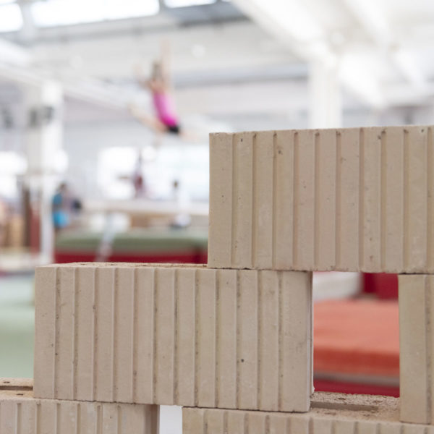
Backstein Spende
Fr. 500.- für einen Backstein
Vereinsname auf Spende Tafel
48 Vereine vom KTV Brugg sind dabei

Slide 7
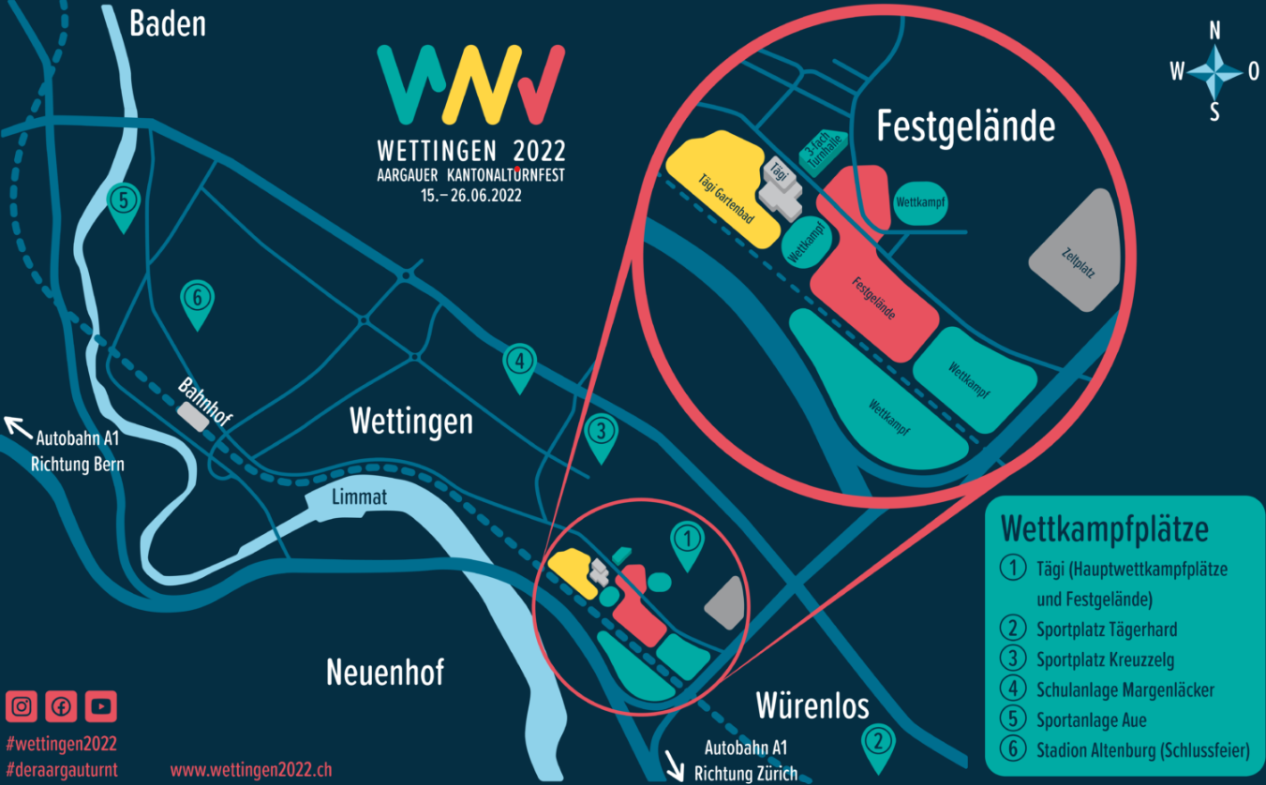
Kantonalturnfest 2022

Slide 8
Kantonalturnfest 2022 Wettingen
Letzte News vom OK:
Start am 15. Juni 2022 ohne Einschränkungen
Die letzten Weisungen an die Vereine folgen noch
Versand der Vereinspakete mit Festkarten etc. folgen Ende Mai
Gesucht sind Helferinnen und Helfer aus dem Kreis Brugg, meldet Euch direkt via Homepage an:
https://go.swissvolunteers.ch/discover-events/link/f224f3e4d2e5dca7f1f6084e1eda846601655422

Slide 9

Notes:
Pia

Slide 10
News
Übernahmevertrag mit Kreis Brugg und Kreis Fricktal unterzeichnet
Wettkampfvorschriften sind in der Erarbeitung
Festkartenpreise noch nicht festgelegt
Einziges Turnfest 2023 im Kanton Aargau
Mitglieder aus Kreisturnverbände Brugg und Fricktal werden bevorzugt
Zentralvorstand fordert um die Kompetenz für die Festlegung der Festkartenpreise, sobald diese definiert wurden!

Slide 11
Infos KTV Brugg
Gutschein einlösen bis 31. Juli 2022
Finanzen
STV Admin
Statuten fehlen:
  STV Hausen
  STV Mönthal
  STV Rüfenach
  FR Effingen
Infos Kommissionen
Turnveteranen
Notes:
Pia

Slide 12
Kreisturnverband Brugg
Organigramm 2022
Delegierten-Versammlung
Kontrollstelle
Revisor
Hansueli Dietiker
baW
Zentralvorstand
Inkl. voraussichtliche Amtsdauer
Revisor
Adrian Vogt
baW
2025
= bis auf Weiteres
Präsidentin
Bernadette Vogt
neu
baW
Revisorin
Silvia Greder
neu
= neu
Administration
Vizepräsident/in
vakant
Finanzen
Tobias Mathys
Technische
Leitung
baW
Aktuar
Michi Müller
Tech. Sekretariat
Jmelda Schneider
2023+
2023
2023
TLA Jugend
vakant
TLA Aktive
Daniel Wenger
TLA Männer/Frauen
vakant
neu
Beisitzer
Nadine Fügi
baW
baW
Leichtathletik
Pascal Süess
Leichtathletik
Andre Kupferschmid
baW
baW
2025
Schnurball
vakant
baW
Korbball
Christian Finsterwald
Unihockey
Alex Frieden
Volleyball
Sabrina Kirchhofer
Faustball
Cyril Schwammberger
baW
2023
Kreisspieltag
Andre Kupferschmid
Sternmarsch
vakant
Kurse FR/MR
Jmelda Schneider
neu
Vereinscup/GETU
Sandra Hunziker
Vereinscup/GYM
vakant
baW
baW
Medien
vakant
Homepage
Kari Schneider
Materialwart
Christian Finsterwald

Slide 13
News ATV und STV
&
Ethik & Werte im Turnsport
Dienstag, 17. Mai 2022

Slide 14
Verbandsinformationen

Slide 15
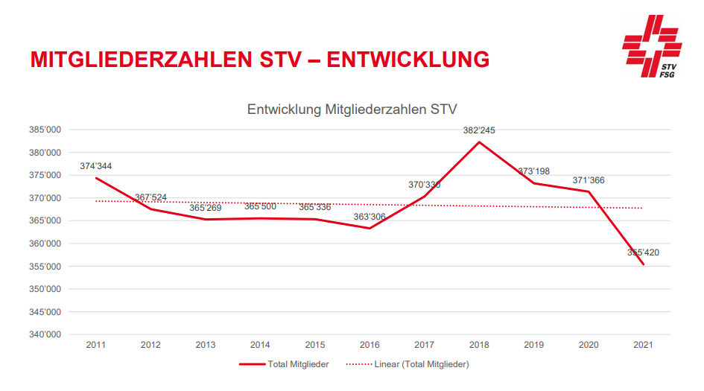
F-VLK STV 2022
Studie Auswirkung Corona auf die Vereine

Slide 16
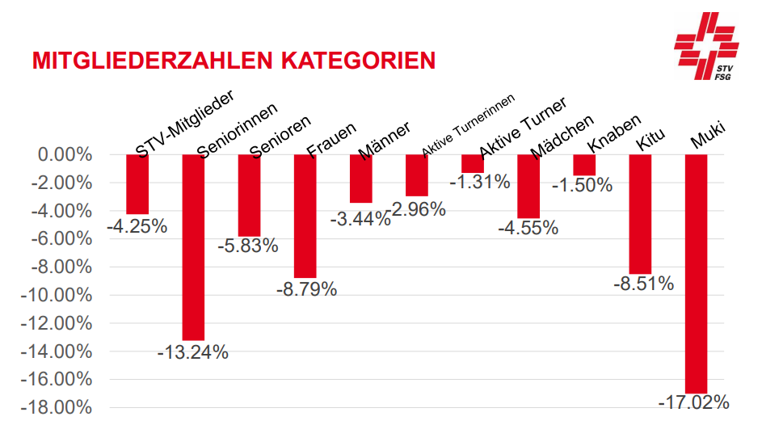
F-VLK STV 2022
Studie Auswirkung Corona auf die Vereine

Slide 17
Vereinsaustritte
Vereine sehen sich nicht mehr im Verband, Loyalität schwindet
Kein Nutzen für die Mitgliedschaft (Kreis, Kantonalverband, STV)
50+ kaum Übertritt in die nächste Alterskategorie (andere Sportangebote)
Kein Muki-Angebot
Keine Zusammenschlüsse (DTV, FTV, MR, TV)
Keine Leitenden
Kein attraktives Angebot

Slide 18
Vereinsaustritte
Was habe ich für einen Nutzen wenn ich Mitglied bin?
Unfallversicherung
Bei Unfällen übernimmt die SVK Heilungskosten in Ergänzung zu Drittversicherungen und erbringt Kapitalzahlungen bei Todes- und Invaliditätsfällen. Auch bei Brillenschäden sowie Beschädigung und Verlust von Kontaktlinsen werden Leistungen entrichtet.
Haftpflichtversicherung
Organisation und Durchführung von Veranstaltungen
Betrieb von Festwirtschaften
Bestand/Betrieb von Festhütten/Festzelten
Bestand/Betrieb nicht permanenter Tribünen/Stehrampen
Turnbetrieb, inkl. aller polysportiven Tätigkeiten im STV

Slide 19
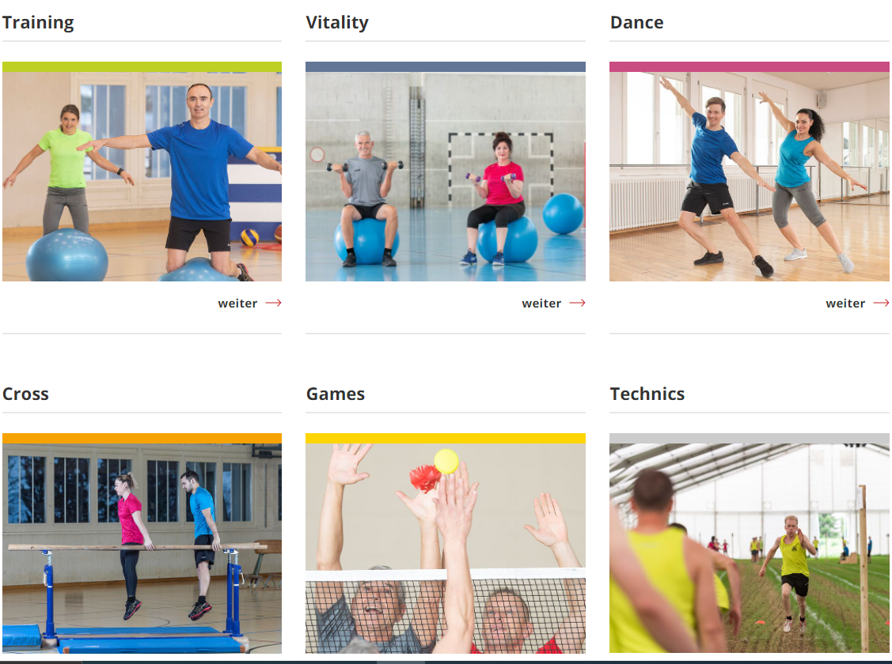
Vereinsaustritte
Was habe ich für einen Nutzen wenn ich Mitglied bin?
Ab dem 1. Oktober 2022 startet die neue Saison.
Die Anmeldung ist ab dem 1. Juli 2022 offen.

Slide 20






Vereinsaustritte
Was habe ich für einen Nutzen wenn ich Mitglied bin?
Vereint?!
4.11&5.11.2023
in Aarau
Turnen4ever

Slide 21
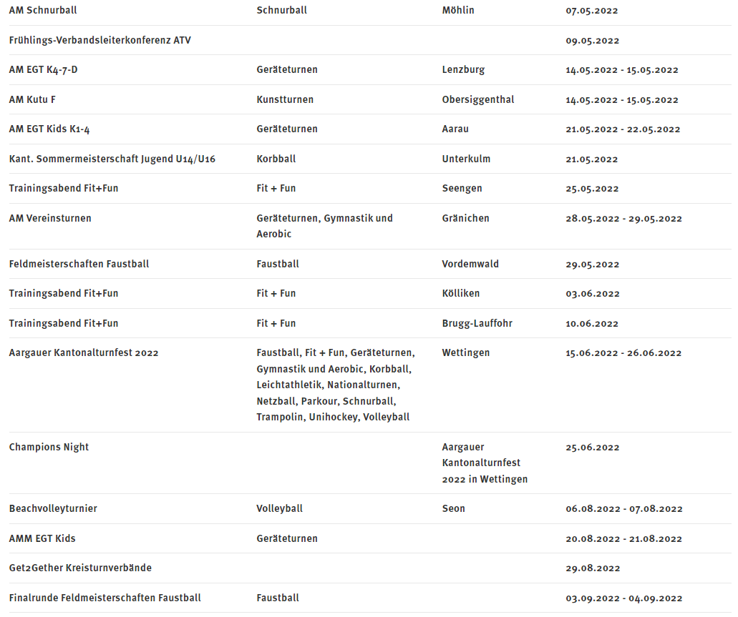
Vereinsaustritte
Was habe ich für einen Nutzen wenn ich Mitglied bin?
Anlässe des Aargauer Kantonalturnverband

Slide 22
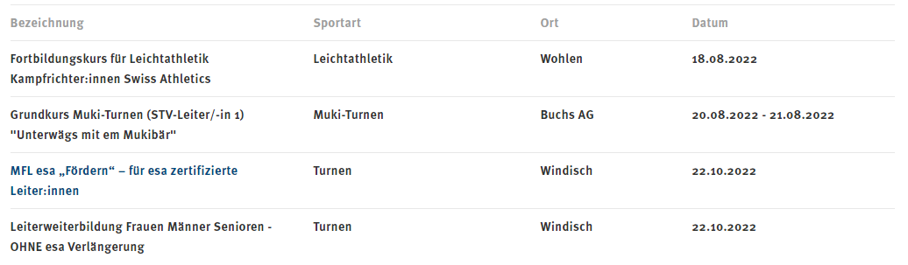
Vereinsaustritte
Was habe ich für einen Nutzen wenn ich Mitglied bin?
Ausbildungsmöglichkeiten des Aargauer Kantonalturnverband

Slide 23
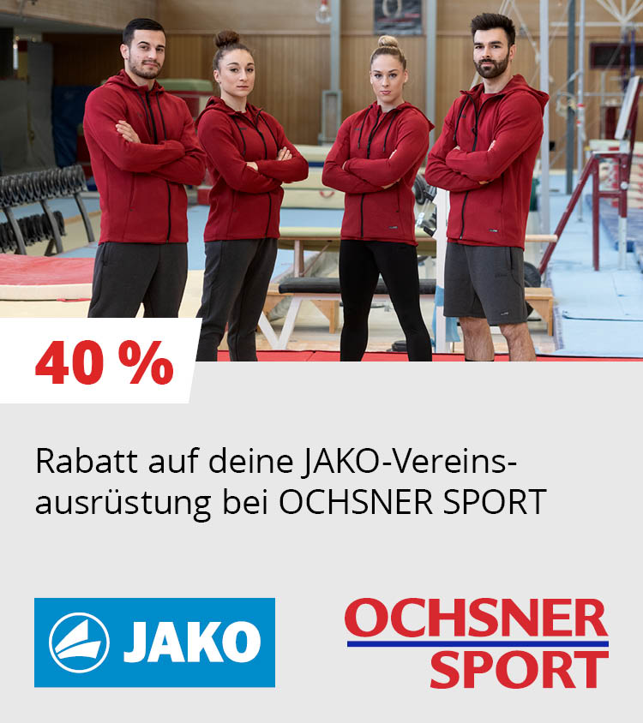
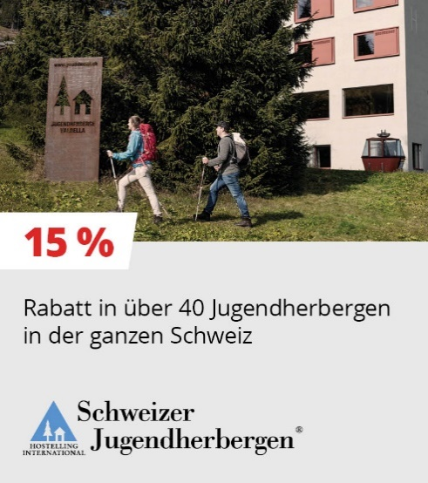


Vereinsaustritte
Was habe ich für einen Nutzen wenn ich Mitglied bin?

Slide 24

Aktuelle Verbandspartner

Slide 25
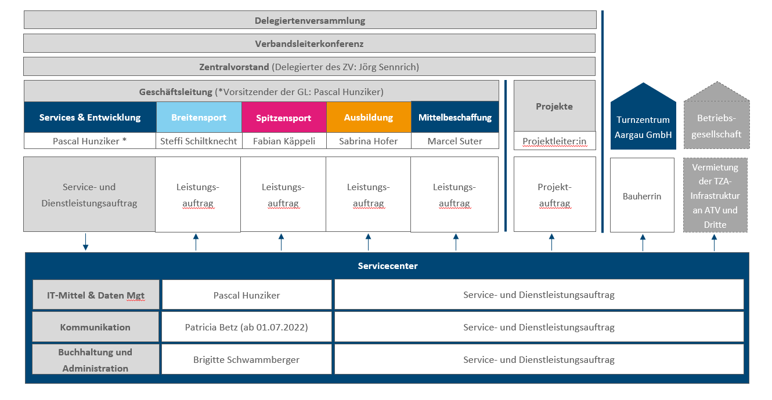
Organisation Aargauer Turnverband

Slide 26
Werte und Ethik

Slide 27
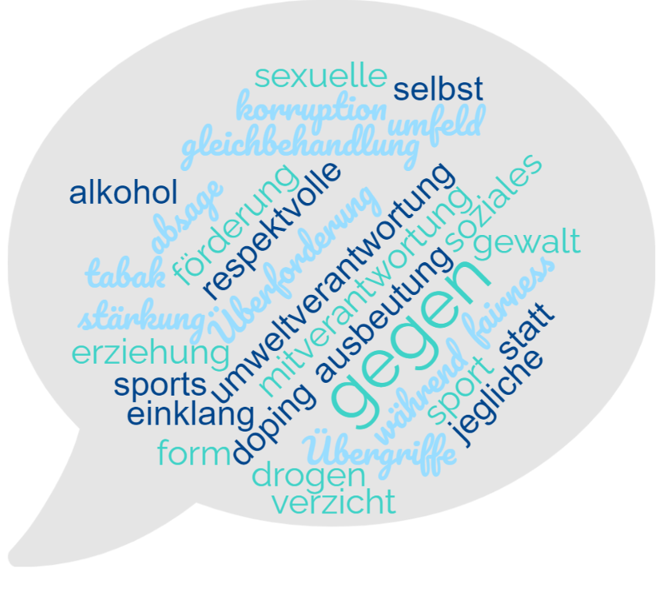
Werte und Ethik
Gleichbehandlung für alle.
Sport und soziales Umfeld im Einklang.
Stärkung der Selbst- und Mitverantwortung.
Respektvolle Förderung statt Überforderung.
Erziehung zu Fairness und Umweltverantwortung.
Gegen Gewalt, Ausbeutung und sexuelle Übergriffe.
Absage an Doping und Drogen.
Verzicht auf Tabak und Alkohol während des Sports.
Gegen jegliche Form von Korruption.

Slide 28



Slide 29
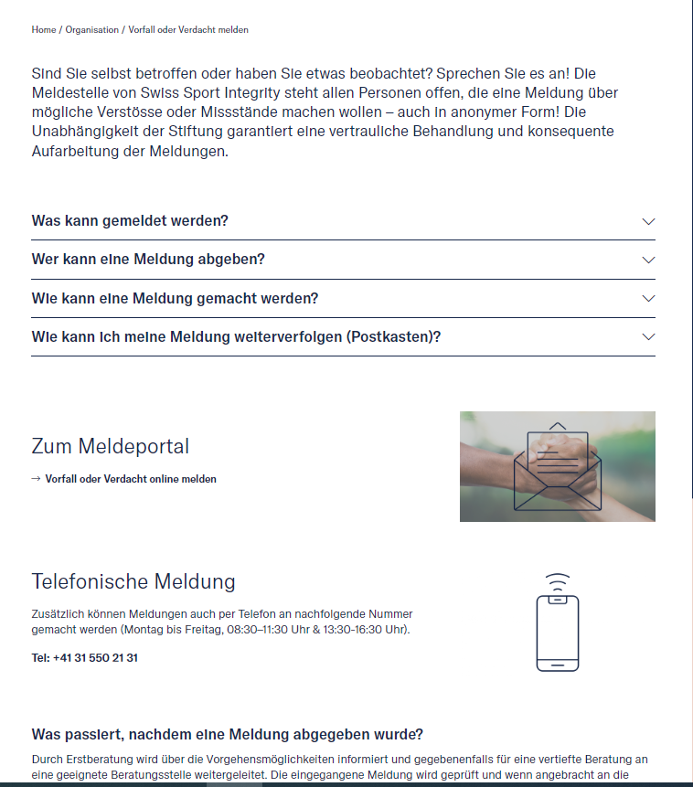
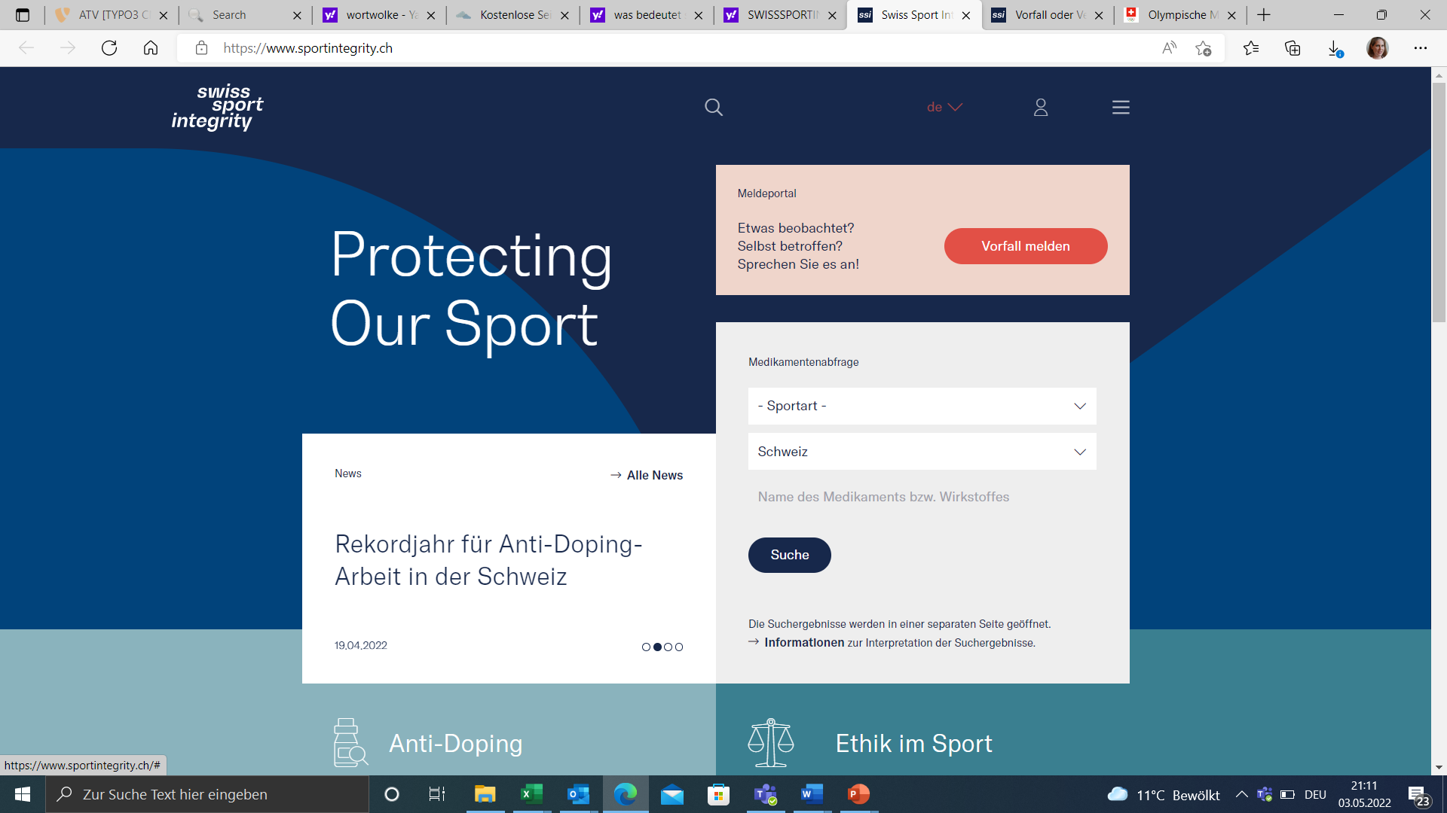
Meldestelle Swiss Sport Integrity
Anlauf- und Erstberatungsstelle, bei der Ethik-Verstösse und Misstände gemeldet werden können.
sportintegrity.ch

Slide 30
Werte und Ethik
Wissenswertes
Seit April besteht eine Arbeitsgruppe mit dem Ziel
  Ethiknetzwerk bis zu den Vereinen definieren
  Aufgabenkatalog erstellen
Vereine können die Statuten bei einer Revision mit folgendem Absatz ergänzen:
«Der … setzt sich für einen gesunden, respektvollen, fairen und erfolgreichen Sport ein. Er lebt diese Werte vor, indem er - sowie seine Organe und Mitglieder – dem Gegenüber mit Respekt begegnet, transparent handelt und kommuniziert. Der … anerkennt die aktuelle «Ethik-Charta» des Schweizer Sports und verbreitet deren Prinzipien in seinen Mitgliederverbänden.»

Slide 31
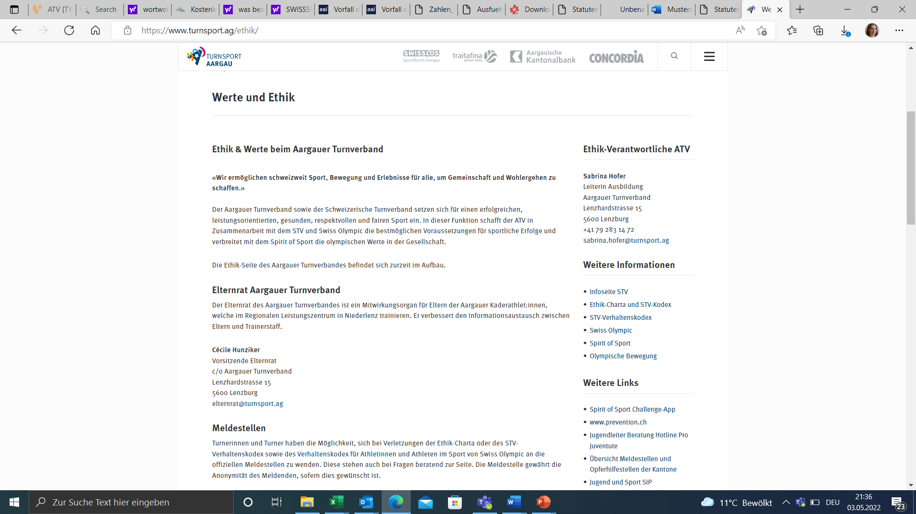
Werte und Ethik
Ansprechperson beim ATV
Vereine und Turnkreise dürfen ihre Fragen und Anliegen direkt bei Sabrina Hofer, Leiterin Aus- und Weiterbildung, platzieren.

Slide 32

Notes:
Pia

Slide 33

Notes:
Pia

Slide 34
Teil 2 - Einleitung
Austausch in Kleingruppen
Rückblick auf die letzten zwei Jahre – was haben wir gelernt, was bereitet uns Sorgen und wo gab es auch schöne Momente. Wie aktiviert bzw. findet ihr neue Mitglieder.
Ablauf
Einleitung
Interaktive Umfrage
Kurze Diskussion in Kleingruppen
Vorstellung der Ergebnisse
Notes:
Pia

Slide 35
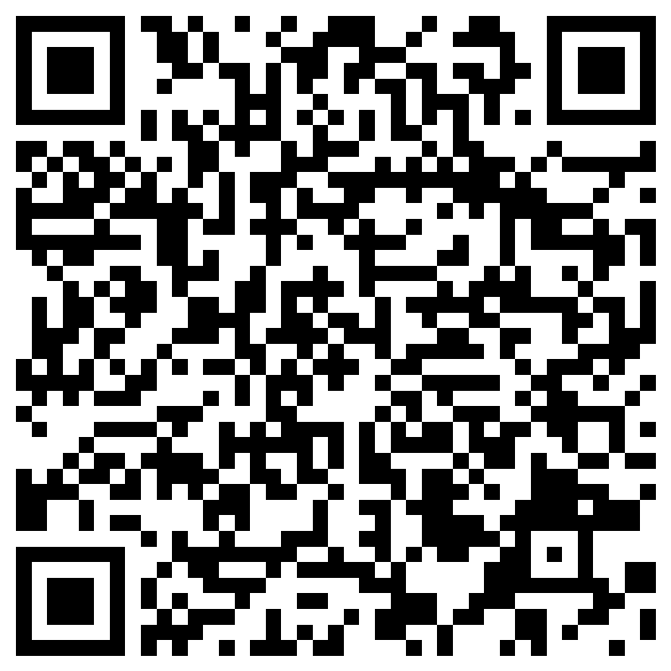
Teil 2 – Interaktive Umfrage
https://forms.office.com/r/CCzPZuVvaF
Notes:
Pia

Slide 36
Teil 2 - Diskussion
Ablauf
Gruppen gem. Durchnummerierung
Antworten auf ein Post-It schreiben & auf den Flip kleben
Ergebnis im Plenum vorstellen
Flips (je 2x)
Learnings (1/6)
Highlights / schöne Momente (2/7)
Aktuelle Sorgen (3/8)
Wünsche an Vereine / KTVB / ATV (4/9)
Mitgliederwerbung (5/10)
Notes:
Pia

Slide 37
Teil 2 – Vorstellen der Ergebnisse
Themen
Learnings
Highlights / schöne Momente
Aktuelle Sorgen
Wünsche an Vereine / KTVB / ATV
Mitgliederwerbung
Notes:
Pia

Slide 38
Besten Dank für die Aufmerksamkeit
Notes:
Pia

